Slide 1

Introducción PHP

Slide 2
Introducción I
PHP es un lenguaje de programación que se utiliza para añadir programas dentro del código de una página web.
Sus siglas significan Hypertext Preprocessor.
Se trata de un lenguaje ejecutado desde el servidor(ASP, JSP,…) al contrario que, por ejemplo, Javascript, que se ejecuta en el navegador.
La sintaxis de PHP es muy similar a la de Javascript , y por tanto únicamente se trataran en profundidad las peculiaridades que lo diferencian de él.
Notes:
2

Slide 3
Introducción II
Los scripts PHP están incrustados en los documentos HTML y el servidor los interpreta y ejecuta antes de servir las páginas al cliente.
El cliente no ve el código PHP sino los resultados que produce
Versión actual: PHP 7
Potente, fácil de aprender, de libre distribución y permite el acceso a bases de datos.
http://es.wikipedia.org/wiki/PHP
http://php.net/manual/es/index.php

Slide 4
Funcionamiento I
Los scripts PHP están incrustados en los documentos HTML y el servidor los interpreta y ejecuta antes de servir las páginas al cliente.
El cliente no ve el código PHP sino los resultados que produce

Slide 5
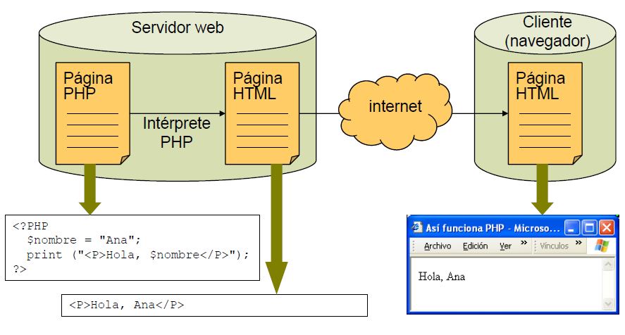
Funcionamiento II
Notes:
5

Slide 6
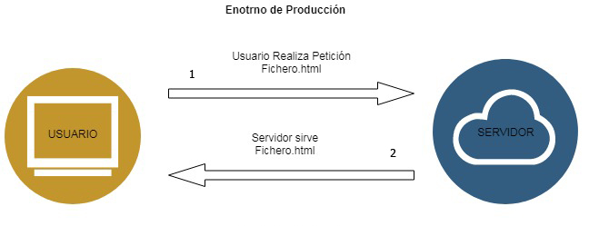
Entorno
-Usuario realiza la petición de fichero.html a través de un explorador de internet.
-La petición se realiza a un servidor web a partir de una dirección determinada.
*Ejemplo: www.direccióndeterminada/fichero.html
Notes:
6
6

Slide 7
Entorno
-Usuario realiza la petición de fichero.html a través de un explorador de Internet.
-La petición se realiza a un servidor web utilizando la dirección localhost.
*Ejemplo: localhost/fichero.html
Notes:
7
7

Slide 8
Entorno
-Usuario realiza la petición de fichero.html a través de un explorador de internet.
-La petición se realiza a un servidor web a partir de una dirección determinada.
-El servidor debe ofrecernos un entorno lo más idéntico posible al entorno
de producción .
*Ejemplo: www.direccióndeterminada/fichero.html
Notes:
8
8

Slide 9
Instalación Infraestructura
EASY PHP Devserver:
http://www.easyphp.org/
Contiene:
-Apache: Servidor web HTTP.
-Php: Procesador de hipertexto.
-MySQL: Sistema de gestión de bases de datos relacional.
-PhpMyAdmin: Gestor mysql escrito en PHP.
Notes:
9
9

Slide 10
Instalación Infraestructura
Primera prueba de php7 crear archivo con extensión .php y contenido:
<?PHP
phpinfo(); //Función que nos devuelve información sobre PHP
?>
Notes:
10

Slide 11
Sintaxis básica
PHP es un lenguaje sensible a las mayúsculas.
El código ha de ir siempre entre los siguientes tags:
<?PHP …codigo…. ?> //Recomendado
<? ….codigo… ?> //Posibles problemas
<?= …codigo…?> //Equivale a <?PHP echo codigo; ?>
/* comentario de varias
Lineas */
//Comentario de una linea
Las instrucciones se separan con un ;

Slide 12
Sintaxis básica
Para imprimir: echo y print
echo: muestra una o más cadenas
echo cadena1 [, cadena2…];
echo “Hola mundo”;
echo “Hola “, “mundo”;
print: muestra una cadena
print cadena;
print “Hola mundo”;
print “ Hola “ . “mundo”;

Slide 13
Sintaxis básica
Con PHP se puede generar código HTML:
Código PHP
print(“<P>Párrafo 1</P>\n”);
print(“<P>Párrafo 2</P>\n”);
Código HTML resultante:
<P>Párrafo 1</P>
<P>Párrafo 2</P>
Importante el uso de \n para generar código HTML legible

Slide 14
EJERCICIO 1
Ejemplo, probar el siguiente código:
<HTML>
<HEAD>
<TITLE>Mi primer programa en PHP</TITLE>
</HEAD>
<BODY>
<?PHP
print(“<P>Hola mundo</P>”);
?>
</BODY>
</HTML>

Slide 15
Sintaxis básica
Inclusión de ficheros externos:
include() o require()
Ambos incluyen y evalúan el fichero especificado.
Diferencia: en caso de error include() produce un warning y require() un error fatal.
Se usará require() si al producirse un error debe interrumpirse la carga de la página

Slide 16

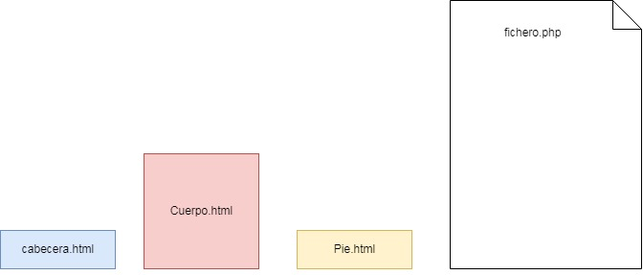
Ejemplo include()

Slide 17
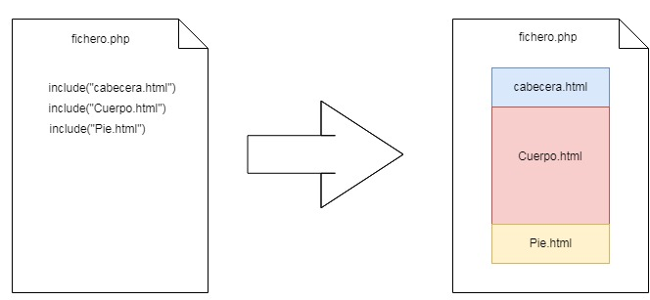
Ejemplo include()

Slide 18
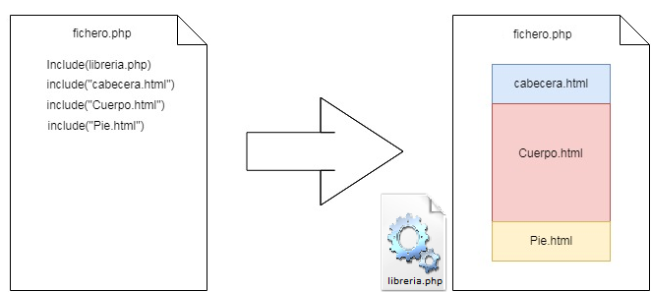
Ejemplo include()

Slide 19
Ventajas include(), exclude()
Comprensión.
Organización.
Edición.
Re-utilización.
Trabajo en equipo/Modular.
Permite usar Código de terceros.
Eficiencia -include_once(), require_onde() -.

Slide 20
Sintaxis básica
<HTML>
<HEAD>
<TITLE>Título</TITLE>
<?PHP
require(“functions.php"); // incluimos un fichero php con funciones
?>
</HEAD>
<BODY>
<?PHP
include("cabecera.html"); // incluimos un fichero HTML
?>
// Código HTML + PHP
. . .
<?PHP
include("pie.html"); // incluimos un fichero HTML
?>
</BODY>
</HTML>

Slide 21
Variables
PHP soporta diferentes tipos de datos primitivos:
–Tipos escalares: boolean, integer, double, string
–Tipos compuestos: array
–Tipos especiales: NULL
Funciones de interés:
–La función gettype() devuelve el tipo de una variable
–Las funciones is_type comprueban si una variable es de un tipo dado:
is_array(), is_bool(), is_float(), is_integer(), is_null(), is_numeric(), is_string()
La función var_dump() muestra el tipo y el valor de una variable.
Notes:
<?php class Car { function Car() { $this->model = "VW"; } } // create an object $herbie = new Car(); // show object properties echo $herbie->model; ?>
PHP Resource
The special resource type is not an actual data type. It is the storing of a reference to functions and resources external to PHP.
A common example of using the resource data type is a database call.

Slide 22
Variables
El tipo de una variable no se suele especificar. Se decide en tiempo de ejecución en función del contexto y puede variar.
Las variables se definen siempre con el símbolo $ delante:
$a = 1;
$b= “cadena”;
Empiezan por letra o _, nunca por número.
Ámbito de las variables: son globales al fichero salvo en las funciones.
En las funciones tienen solo un ámbito local.

Slide 23
Variables
Tipo integer: números enteros
Ej: 27, -5, 0
Tipo double: números reales
Ej:1.234, -5.33
Tipo boolean: lógico
–Valores: true, false(insensibles a las mayúsculas)
–El 0 y la cadena vacía tienen valor false

Slide 24
Variables
Tipo string:
Las cadenas se encierran entre comillas simples o dobles:
• ‘simples’: admite los caracteres de escape \’ (comilla simple) y \\(barra). Las variables NO se interpretan.
• “dobles”: admite más caracteres de escape, como \n, \r, \t, \\, \$, \”. Los nombres de variables SÍ se interpretan
Acceso a un carácter de la cadena, parecido a un array:
$inicial= $nombre{0};

Slide 25
Variables
•Ejemplos:
$a= 9;
print ‘a vale $a\n’; // muestra a vale $a\n
print “a vale $a\n”;// muestra a vale 9 y avanza una línea
print “<IMG SRC=‘logo.gif’>”; // muestra <IMG SRC=‘logo.gif’>
print “<IMG SRC=\”logo.gif\”>”; // muestra <IMG SRC=“logo.gif”>

Slide 26
Variables
Arrays.
Para definir un array, se utiliza…
-El carácter ‘(‘ para delimitar su comienzo
-El carácter ‘)’ para delimitar su final.
-El carácter ‘, ‘ para separar sus elementos.
$nombre_array = array (valor1, valor2, ..., valorN);
$dias = array("Lunes", "Martes", "Miércoles", "Jueves", "Viernes", "Sábado", "Domingo“);
Cada elemento se accede indicando su posición dentro del array…
$diaSeleccionado = $dias[0]; // diaSeleccionado = "Lunes"
$otroDia = dias[5]; // otroDia = "Sábado“
* las posiciones de los elementos empiezan a contarse en el 0 y no en el 1.

Slide 27
Arrays
La clave puede ser un entero no negativo o una cadena, el valor contenido puede ser cualquier otro tipo válido en PHP, incluyendo otro array.
$color = array( ‘rojo’=>101, ‘verde’=>51, ‘azul’=>255);
Cada elemento se accede indicando su posición dentro del array.
$colorSeleccionado= $ color [‘rojo’]; // colorSeleccionado = 101

Slide 28
Ejercicio 2
Ejemplo de variables variables: página web multilenguaje
<?PHP
$mensaje_es="Hola";
$mensaje_en="Hello";
$idioma= "es"; //variable que decide el idioma de la pagina
$mensaje= "mensaje_" . $idioma;
print $$mensaje; //lo equivalente a print $mensaje_es
?>
El resultado del código anterior será “Hola”

Slide 29
Constantes
Definición de constantes:
define (“CONSTANTE”, “hola”);
print CONSTANTE;
No llevan $ delante
Sólo se pueden definir constantes de los tipos boolean, integer, double y string

Slide 30
Operadores
Asignación
$numero1 = 3;
$numero2 = 4;
5 = $numero1; /* Error, la asignación siempre se realiza a una variable,por lo que en la izquierda no se puede indicar un número */
$numero1 = 5; // Ahora, la variable numero1 vale 5
$numero1 = $numero2; // Ahora, la variable numero1 vale 4

Slide 31
Operadores
Incremento y decremento
Estos dos operadores solamente son válidos para las variables numéricas
Pre-incremento: ++$a
Incrementa $a en uno, devuelve el valor de $a incrementado
Post-incremento: $a++
Incrementa $a en uno, devuelve el valor de $a.

Slide 32
Operadores
<?php
echo "<h3>Postincrement</h3>"; $a = 5; echo “Deberia ser 5: " . $a++ . "<br />\n"; echo " Deberia ser 6: " . $a . "<br />\n"; echo "<h3>Preincrement</h3>"; $a = 5; echo “Deberia ser 6: " . ++$a . "<br />\n"; echo “Deberia ser 6: " . $a . "<br />\n";
?>

Slide 33
Operadores
Pre-decremento: --$a
Decrementa $a en uno, devuelve el valor de $a decrementado
Post-decremento: $a--
Decrementa $a en uno, devuelve el valor de $a.

Slide 34
Operadores
<?php
echo "<h3>Postdecrement</h3>"; $a = 5; echo “Deberia ser 5: " . $a-- . "<br />\n"; echo “Deberia ser 4: " . $a . "<br />\n"; echo "<h3>Predecrement</h3>"; $a = 5; echo “Deberia ser 4: " . --$a . "<br />\n"; echo “Deberia ser 4: " . $a . "<br />\n";
?>

Slide 35
Operadores
Matemáticos
Php permite realizar manipulaciones matemáticas sobre el valor de las variables numéricas. Los operadores definidos son: suma (+), resta (-), multiplicación (*), división (/) y modulo (%).
$numero1 = 10;
$numero2 = 5;
$resultado = $numero1 / $numero2; // $resultado = 2
$resultado = 3 + $numero1; // $resultado = 13
$resultado = $numero2 – 4; // $resultado = 1
$resultado = $numero1 * $numero 2; // $resultado = 50
$resultado = $numero1 % $numero2; // $resultado = 0
$numero1 = 9;
$numero2 = 5;
$resultado = $numero1 % $numero2; // $resultado = 4

Slide 36
Operadores
Matemáticos
Los operadores matemáticos también se pueden combinar con el operador de asignación para abreviar su notación.
$numero1 = 5;
$numero1 += 3; // numero1 = numero1 + 3 = 8
$numero1 -= 1; // numero1 = numero1 - 1 = 4
$numero1 *= 2; // numero1 = numero1 * 2 = 10
$numero1 /= 5; // numero1 = numero1 / 5 = 1
$numero1 %= 4; // numero1 = numero1 % 4 = 1

Slide 37
OPERADORES
Lógicos
El resultado de cualquier operación que utilice operadores lógicos siempre es un valor lógico o booleano.
Posibles valores: 1==True , 0==False.
Negación
! Se utiliza para obtener el valor contrario al valor de la variable.
$visible = true;
echo !$visible; // Muestra “False" y no “True"

Slide 38
Operadores
Relacionales
Los operadores relacionales son idénticos a los que definen las matemáticas: mayor que (>), menor que (<), mayor o igual (>=), menor o igual (<=), igual que (==) y distinto de (!=). El resultado de todos estos operadores siempre es un valor booleano.
$numero1 = 3;
$numero2 = 5;
$resultado = $numero1 > $numero2; // $resultado = false
$resultado = $numero1 < $numero2; // $resultado = true
$numero1 = 5;
$numero2 = 5;
$resultado = $numero1 >= $numero2; // $resultado = true
$resultado = $numero1 <= $numero2; // $resultado = true
$resultado = $numero1 == $numero2; // $resultado = true
$resultado = $numero1 != $numero2; // $resultado = false

Slide 39

OPERADORES
Negación
Si la variable contiene un número, se transforma en false si vale 0 y en true para cualquier otro número (positivo o negativo, decimal o entero).
Si la variable contiene una cadena de texto, se transforma en false si la cadena es vacía ("") y en true en cualquier otro caso.
$cantidad = 0;
$vacio = !$cantidad; // vacio = true
$cantidad = 2;
$vacio = !$cantidad; // vacio = false
$mensaje = "";
$mensajeVacio = !$mensaje; // mensajeVacio = true
$mensaje = "Bienvenido";
$mensajeVacio = !$mensaje; // mensajeVacio = false
Notes:
39

Slide 40
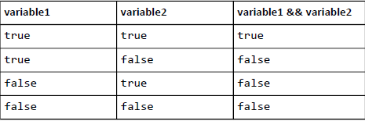
OPERADORES
AND
La operación lógica AND (&&) obtiene su resultado combinando dos valores booleanos
$valor1 = true;
$valor2 = false;
$resultado = $valor1 && $valor2; // resultado = false
$valor1 = true;
$valor2 = true;
$resultado = $valor1 && $valor2; // resultado = true
Notes:
40

Slide 41
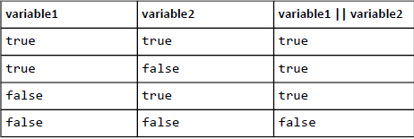
OPERADORES
OR
La operación lógica OR (||) obtiene su resultado combinando dos valores booleanos.
$valor1 = true;
$valor2 = false;
$resultado = $valor1 || $valor2; // resultado = true
$valor1 = false;
$valor2 = false;
$resultado = $valor1 || $valor2; // resultado = false
Notes:
41

Slide 42
CONTROL DE FLUJO
Estructuras de control de flujo
Son instrucciones del tipo "si se cumple esta condición, hazlo; si no se cumple, haz esto otro". También existen instrucciones del tipo "repite esto mientras se cumpla esta condición".
Estructura if
if(condicion) {
...
}
Ejemplo:
$mostrarMensaje = true;
if($mostrarMensaje == true) {
echo "Hola Mundo";
}
if($mostrarMensaje) {
echo “Hola Mundo";
}
Notes:
42

Slide 43
CONTROL DE FLUJO
Estructura if...else
if(condicion) {
...
}
else {
...
}
La estructura if...else se puede encadenar para realizar varias comprobaciones seguidas.
Si solo hay una sentencia ; en cada if…else, puede escribirse sin usar { }
<?PHP
if($sexo== ‘M’)
$saludo= "Bienvenido, ";
else
$saludo= "Bienvenida, ";
$saludo= $saludo. $nombre;
print($saludo);
?>
Notes:
43

Slide 44
OPERADORES/ IF-ELSE-ELSEIF
*ejemplo:
<?php
$x = True; // asigna el valor TRUE a $i
$y = False; // asigna el valor False a $j
$i = 0; // asigna el valor 0 a $i
if($x==$i){
echo '$i = $x = '.$i.".<br>";
}
elseif ($y==$i) {
echo '$i = $y = '.$i.".<br>";
}
?>

Slide 45
CONTROL DE FLUJO
Estructura switch
switch (expression) {
case (value1) :
// Code for value1
break;
case (value2) :
// Code for value2
break;
...
default :
// Code for other values
}
Notes:
45

Slide 46
OPERADORES/ SWITCH CASE
*ejemplo:
<?php
$x = True; // asigna el valor TRUE a $i
$y = False; // asigna el valor False a $j
$i = 0; // asigna el valor 0 a $i
switch ($i) {
case ($x) :
echo '$i = $x = '.$i.".<br>";
break;
case ($y) :
echo '$i = $y = '.$i.".<br>";
break;
}
?>

Slide 47
CONTROL DE FLUJO
Ejemplo:
switch($extension)
{
case ("PDF"):
$tipo= "Documento Adobe PDF";
break;
case ("TXT"):
$tipo= "Documento de texto";
break;
case ("HTML"):
case ("HTM"):
$tipo= "Documento HTML";
break;
default:
$tipo= "Archivo " . $extension;
}
print ($tipo);

Slide 48
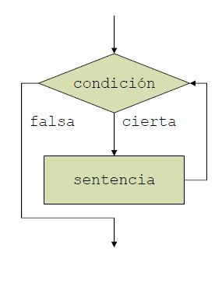
CONTROL DE FLUJO
Estructura while
La estructura while permite crear bucles que se ejecutan ninguna o más veces, dependiendo de la condición indicada. Su definición formal es:
while(condicion) {
...
}
Ejemplo:
$resultado = 0;
$numero = 100;
$i = 0;
while($i <= $numero) {
$resultado += i;
$i++;
}

Slide 49
CONTROL DE FLUJO
Estructura do…while
El bucle de tipo do...while es muy similar al bucle while, salvo que en este caso siempre se ejecutan las instrucciones del bucle al menos la primera vez.
do{
...
} while(condicion)
Ejemplo:
$resultado = 1;
$numero = 5;
do {
$resultado *= $numero; // resultado = resultado * numero
$numero--;
} while($numero > 0);
Notes:
49
La idea del funcionamiento de un bucle for es la siguiente: "mientras la condición
indicada se siga cumpliendo, repite la ejecución de las instrucciones definidas dentro del
for. Además, después de cada repetición, actualiza el valor de las variables que se utilizan
en la condición".

Slide 50
CONTROL DE FLUJO
Estructura for
La estructura for permite realizar repeticiones (también llamadas bucles) de una forma muy sencilla.
for(inicializacion; condicion; actualizacion) {
...
}
La "inicialización" es la zona en la que se establece los valores iniciales de las variables que controlan la repetición.
La "condición" es el único elemento que decide si continua o se detiene la repetición.
La "actualización" es el nuevo valor que se asigna después de cada repetición a las variables que controlan la repetición.
Notes:
50
La idea del funcionamiento de un bucle for es la siguiente: "mientras la condición
indicada se siga cumpliendo, repite la ejecución de las instrucciones definidas dentro del
for. Además, después de cada repetición, actualiza el valor de las variables que se utilizan
en la condición".

Slide 51
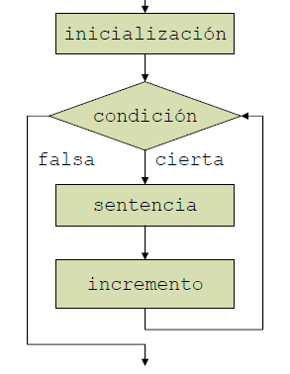
CONTROL DE FLUJO
Estructura for
$mensaje = "Hola, estoy dentro de un bucle";
for($i = 0; $i < 5; $i++) {
echo $mensaje;
}

Slide 52
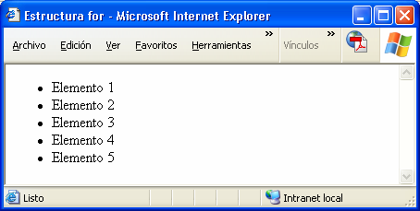
CONTROL DE FLUJO
<?PHP
print("<UL>\n");
for($i=1; $i<=5; $i++)
print("<LI>Elemento $i</LI>\n");
print("</UL>\n");
?>

Slide 53
EJERCICIO 3
Ejercicio:
programa que calcula una tabla de multiplicar.
- Usar “print” o “echo” para que PHP devuelva código HTML.
- Usar Tablas o Listas.
- Usar Bucles for o while para facilitar la tarea.

Slide 54
CONTROL DE FLUJO
Estructura foreach
Parecido al for…in de javascript, permite iterar sobre arrays.
foreach($array as $value) { ... }
foreach($array as $clave=>$valor) { ... }
Ejemplos:
$color = array( ‘rojo’=>101, ‘verde’=>51, ‘azul’=>255);
foreach($color as $valor)
print “Valor: $valor<BR>\n”;
Muestra por pantalla:
??

Slide 55
CONTROL DE FLUJO
$color = array( ‘rojo’=>101, ‘verde’=>51, ‘azul’=>255);
foreach($coloras $clave=> $valor)
print“Clave: $clave; Valor: $valor<BR>\n”;
Muestra por pantalla:
??

Slide 56
EJERCICIO 4
Ejercicio:
programa que, de 10 elementos enteros, los almacena en un array y encuentra:
- El sumatorio de estos elementos.
- El máximo.
- El mínimo.

Slide 57
Funciones
Funciones
Una función es un trozo de código que ejecuta una tarea determinada. Esta tarea está constituida por una serie de instrucciones.
Las funciones evitan al programador tener que repetir el mismo código varias veces y hacen más inteligible el funcionamiento de un programa.
Notes:
57

Slide 58
Funciones
Las funciones se definen mediante la palabra reservada function, seguida del nombre de la función.
function nombre_funcion() {
...
}
El nombre de la función se utiliza para llamar o invocar a esa función cuando sea necesario. los símbolos { y } se utilizan para encerrar todas las instrucciones que pertenecen a la función
Notes:
58

Slide 59
Funciones
La mayoría de funciones deben acceder al valor de algunas variables para producir sus resultados. Las variables que necesitan las funciones se llaman argumentos.
Los argumentos se indican dentro de los paréntesis que van detrás del nombre de la función y se separan con una coma (,).
function nombre_funcion(arg1, arg2, …, argn) {
...
}
Al invocar la función, el número de argumentos que se pasa a lafunción debería ser el mismo que el número de argumentos que ha indicado la función. El orden de los argumentos es fundamental
Notes:
59

Slide 60
Funciones
Se pueden añadir valores a los parámetros por defecto:
function muestranombre($titulo= "Sr.")
{
print "Estimado $titulo:\n";
}
muestranombre();
muestranombre("Prof.");
Salida:
Estimado Sr.:
Estimado Prof.:

Slide 61
Funciones
Los argumentos con valores por defecto deben ser siempre los últimos:
function muestranombre($nombre, $titulo="Sr.")
{
print "Estimado $titulo$nombre:\n";
}
muestranombre(“Fernández”);
muestranombre(“Fernández”, "Prof.");
Salida:
Estimado Sr. Fernández:
Estimado Prof. Fernández:

Slide 62
Funciones
Las funciones no solamente puede recibir variables y datos, sino que también pueden devolver los valores que han calculado. Para devolver valores dentro de una función, se utiliza la palabra reservada return.
function calculaPrecioTotal($precio) {
$impuestos = 1.16;
$gastosEnvio = 10;
$precioTotal = ( $precio * $impuestos ) + $gastosEnvio;
return $precioTotal;
}
// El valor devuelto por la función, se guarda en una variable
$precioTotal = calculaPrecioTotal(23.34);
// Seguir trabajando con la variable "precioTotal“
Todas las instrucciones que se incluyen después de un return se ignoran y por ese motivo la instrucción return suele ser la última de la mayoría de funciones.
Notes:
62

Slide 63
Funciones
Return permite devolver un array:
- útil para devolver varios valores
function calculaPrecioTotal($precio) {
$impuestos = 1.16;
$gastosEnvio = 10;
$precioParcial = $precio * $impuestos ;
$precioTotal =$PrecioParcial + $gastosEnvio;
return array($precioTotal, $precioParcial);
}
// El valor devuelto por la función, se guarda en una variable
$precioTotal = calculaPrecioTotal(23.34);
// Seguir trabajando con la variable "precioTotal[0] “ y "precioTotal[1]
- RECORDAR: podéis usar clave => valor para facilitar el trabajo!!
Notes:
63

Slide 64
EJERCICIO 5
Ejemplo:
function suma ($x, $y)
{
?????
}
$a=1;
$b=2;
$c=suma($a, $b);
print $c;
Lo mismo para restar, multiplicar y dividir.
Notes:
64

Slide 65
Funciones
Ámbito de las variables
Variable local solamente está definida dentro de la función
Ejemplo:
function creaMensaje() {
$mensaje = “Mensaje de prueba”;
}
creaMensaje();
Echo $mensaje; //error
Cualquier instrucción que se encuentre dentro de la función puede hacer uso de esa variable, pero todas las instrucciones que se encuentren en otras funciones o fuera de cualquier función no tendrán definida la variable mensaje.
Notes:
65

Slide 66
Funciones
Ámbito de las variables
Variable NO global, está definida en cualquier punto del programa (incluso dentro de cualquier función). Para que la función sepa cual es, necesita recibirla POR PARAMETRO
$mensaje = “Mensaje de prueba”;
function muestraMensaje() {
echo $mensaje; //no tiene valor!
}
muestraMensaje();
Notes:
66

Slide 67
Funciones
Ámbito de las variables
Variable global, está definida en cualquier punto del programa.
$mensaje = “Mensaje de prueba”;
function muestraMensaje() {
global $mensaje;
echo $mensaje; // Mensaje de prueba
}
muestraMensaje();
Notes:
67

Slide 68
Bibliotecas de funciones
Como en Javascript, existen muchas bibliotecas de funciones en PHP
Funciones matemáticas
Funciones de manipulación de cadenas
Funciones de arrays
Funciones de fecha y hora
Funciones de cifrado
Funciones de ficheros
Funciones de bases de datos
Funciones de red

Slide 69
Funciones
Funciones matemáticas:
round(float, precision), devuelve el número original con tantos decimales como los indicados por el parámetro precision y realiza los redondeos necesarios.
$numero1 = 4564.34567;
round($numero); // 4564
round($numero, 2); // 4564.35
echo round(5.045, 2); // 5.05
echo round(5.055, 2); // 5.06
Notes:
69
Se trata de una función muy útil por ejemplo para mostrar precios.

Slide 70
Funciones
NaN, (del inglés, "Not a Number") se emplea para indicar un valor numérico no definido, si el valor no es un número
$numero1 = 0;
$numero2 = 0;
$numero1/ $numero2 tiene como valor NaN
is_nan( valor ), permite proteger a la aplicación de posibles valores numéricos no definidos: devuelve TRUE si valor no es un número
http://php.net/manual/es/ref.math.php
Notes:
70

Slide 71
Funciones
Funciones de manipulación de cadenas
explode(valor , string)
Divide una cadena en subcadenas y las almacena en un array
Array = explode(string separator, stringstring[, intlimit])
rtrim(string ), ltrim(string ), trim(string )
Eliminan caracteres a la derecha, a la izquierda o por ambos lados de una cadena
string = rtrim( stringstr[, stringcharlist])
strstr(string pajar, string aguja)
Busca la primera ocurrencia de una subcadena

Slide 72
Funciones
implode(valor , string)
Crea una cadena con los elementos de un array
strtolower( string ) / strtoupper( string )
Convierte una cadena a minúscula / mayúscula
strcmp( string ) / strcasecmp( string )
Compara dos cadenas con/sin distinción de mayúsculas
strlen( string )
Calcula la longitud de una cadena

Slide 73
Funciones
substr(string, start, [ length] )
Devuelve parte de una cadena.
- La cadena string empieza siempre por el carácter 0 (a tener en cuenta en start).
La longitud empieza a contar a partir de 1, y no 0.
Si la longitud es negativa, ese será el numero de caracteres a NO tener en cuenta en el final de la cadena.
echo substr('abcdef', 1); // bcdef echo substr('abcdef', 1, 3); // bcd echo substr('abcdef', 0, 4); // abcd
echo substr("abcdef", 0, -1); // "abcde" echo substr("abcdef", 2, -1); // "cde" echo substr("abcdef", 4, -4); // false
Notes:
Si start no es negativo, la cadena devuelta comenzará en el start de la posición del stringempezando desde cero. Por ejemplo, en la cadena 'abcdef', el caracter en la posición 0 es 'a', el caracter en la posición 2 es 'c', y así sucesivamente.
Si start es negativo, la cadena devuelta empezará en start contando desde el final de string.
Si la longitud del string es menor o igual a start, la función devolverá FALSE.
Si se especifica el length y es positivo, la cadena devuelta contendrá como máximo de caracteres de la cantidad dada por length que comienza en start (dependiedo de la longitud del string).
Si se especifica length es negativo, entonces ese número de caracteres se omiten al final del string(después de la posición inicial se ha calculado a start es negativo). Si start indica la posición de su truncamiento o más allá, se devolverá false.
Si se omite el length, la subcadena empezará por start hasta el final de la cadena donde será devuelta.
Si se especifica length y es 0, FALSE o NULL devolverá una cadena vacía.

Slide 74
Funciones
eval(string)
Evalúa un string como si fuese código PHP.
Por ejemplo:
$cadena = “echo (2+2)”;
eval($cadena);
//mostraría por pantalla: 4

Slide 75
Funciones
str_replace(string antes, string despues, string)
Busca y reemplaza el valor ANTES por el DESPUES
en un string
Por ejemplo:
str_replace(‘ ‘, ‘’, $cadena);
//nos elimina los espacios de una cadena
str_split(string);
Separa todos los elementos de una cadena (letras) y devuelve un array con estas.
http://www.php.net/manual/es/ref.strings.php

Slide 76
Funciones
Funciones de arrays
array_count_values( array)
Calcula la frecuencia de cada uno de los elementos de un array
array_search(aguja, array pajar)
Busca un elemento en un array
count( array )
Cuenta los elementos de un array
sort( array), rsort( array)
Ordena y reindexa un array(r=decreciente)
ksort( array), krsort( array)
Ordena por claves un array(r=decreciente)

Slide 77
Funciones
array_push( array, elemento)
Añade el elemento en un array
Es lo equivalente a hacer $array[] = $elemento;
array_pop( array)
Extrae el último elemento en un array (y lo devuelve)
unset($array[clave])
elimina el elemento que se encuentre en la posición de la clave en un array
http://php.net/manual/es/ref.array.php

Slide 78
EJERCICIO 6
Función que dado un string:
-Devuelve la letra que más aparece
Devuelve la letra que menos aparece
Notes:
78

Slide 79
Funciones
Funciones de fecha y hora
date()
Formatea una fecha según un formato dado
•Ejemplo:
$fecha= date ("j/n/Y H:i");
print("$fecha");
Resultado:
26/9/2005 17:36

Slide 80
Funciones
strtotime()
Convierte una fecha en un timestamp de UNIX
•Ejemplo:
$fecha= date ("j/n/Y", strtotime(“5 april 2001"));
print("$fecha");
Resultado:
5/4/2001
http://www.php.net/manual/es/ref.datetime.php

Slide 81
EJERCICIO 7
Función que dado dos fechas:
-Nos diga cual es la mayor de las dos
Notes:
81

Slide 82
EJERCICIO 8
Función que dada una fecha
-Si está en formato EEUU que nos la transforme en formato europeo.
- Si está en formato europeo que nos la transforme en formato EEUU.
Podremos añadir un parámetro de formato de fecha
Formato europeo: dd/mm/AAAA
Formato EEUU: mm/dd/AAAA
Notes:
82

Slide 83
EJERCICIO 9
Función que dada una fecha:
Se nos devuelva por escrito el día y mes como si fuese una carta formal:
P.E. de 19/03/2014 pasamos a
“Miercoles, 19 de Marzo del 2014”
-Podemos dar por hecho que se recibirá esta fecha en formato europeo.
Notes:
83

Slide 84
Funciones
Funciones de cifrado
-No reversibles
Combinables entre si -> recomendable!!
sha1( valor)
md5(valor )
$str = 'apple'; if (md5($str) === '1f3870be274f6c49b3e31a0c6728957f') { echo “¿te gustan las manzanas?"; }

Slide 85
EJERCICIO 10
Función que:
-Reciba un string
Compare si el string dado es igual a la contraseña almacenada
Si lo es: mensaje en verde, todo correcto.
Si no lo es: mensaje en rojo, contraseña incorrecta.
Notes:
85

